Slide 1
Bases de Datos No SQL
1. Introducción a las BD NoSQL
Norbey Danilo Muñoz Cañón
2023

Slide 2
Bibliografía
Dan Sullivan (2015). NoSQL for Mere Mortals. Addison-Wesley Professional.
Guy Harrison (2016). Next Generation Databases: NoSQL, NewSQL, and Big Data. Apress.
Xun Wu et al (2018). Seven NoSQL Databases in a Week. Pack Publishing.
Dan McCreary & Ann Kelly (2014). Making Sense of NoSQL. A guide for managers and the rest of us. Manning Publications.
Gaurav Vaish (2013). Getting Started with NoSQL. Your guide to the world and technology of NoSQL. PACKT Publishing.
Joe Celko (2014). Joe Celko’s Complete guide to NoSQL. What every SQL professional needs to know about nonrelational databases. Morgan Kauffmann.

Slide 3
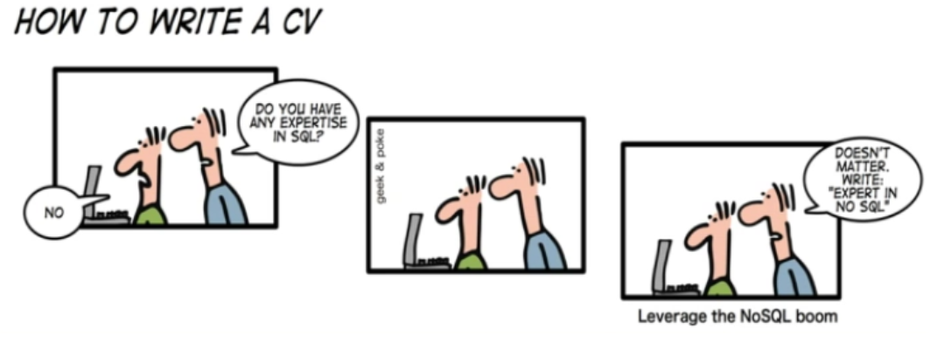

Slide 4
Índice
Introducción a las Bases de Datos NoSQL
Limitaciones de las Bases de Datos Relacionales
Clasificación de las Bases de Datos NoSQL
Elección de una Base de Datos NoSQL
BD Clave-Valor
BD orientadas a Documentos
BD orientadas a Grafos
BD Familia de Columnas

Slide 5
Hasta ahora -- RDBMS
Modelo de datos relacionales
Sistemas de bases de datos relacionales (RDBMS)
Los RDBMS tienen
Un esquema fijo predefinido completo
Una interfaz SQL
y transacciones ACID

Slide 6
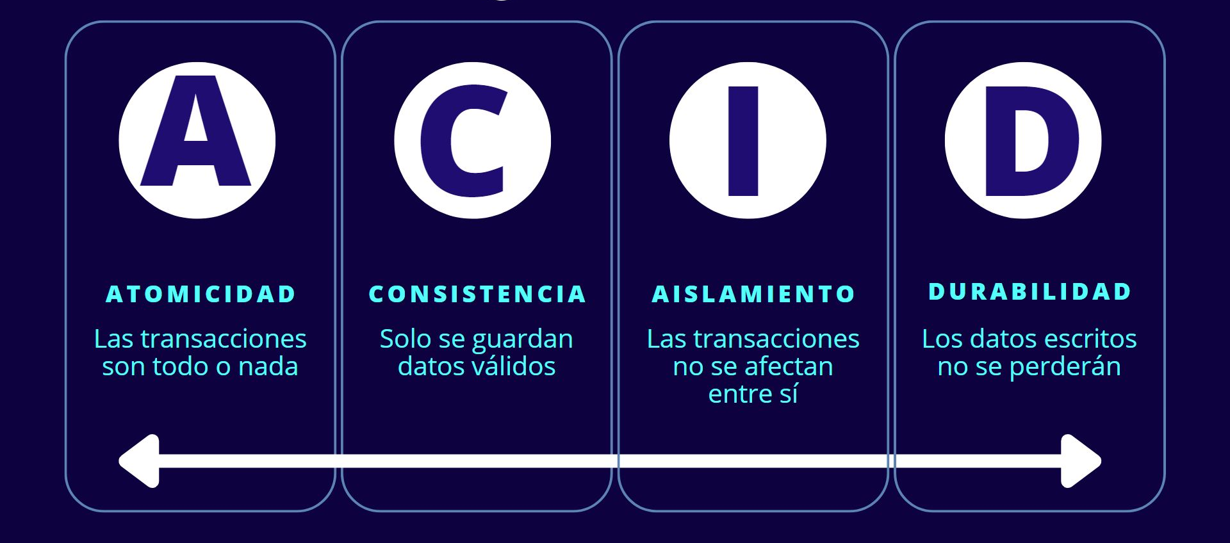
ACID

Slide 7
Introducción a las BD NoSQL
Muchos de los nuevos sistemas se denominan almacenes de datos "NoSQL".
MongoDB, CouchDB, VoltDB, Dynamo, Membase, ….
NoSQL significa "No solo SQL" o "No relacional“ (Not Only SQL).
NoSQL = "nuevos" sistemas de base de datos.
No típicamente RDBMS.
Relajarse en algunos requisitos, ganar eficiencia y escalabilidad.

Slide 8
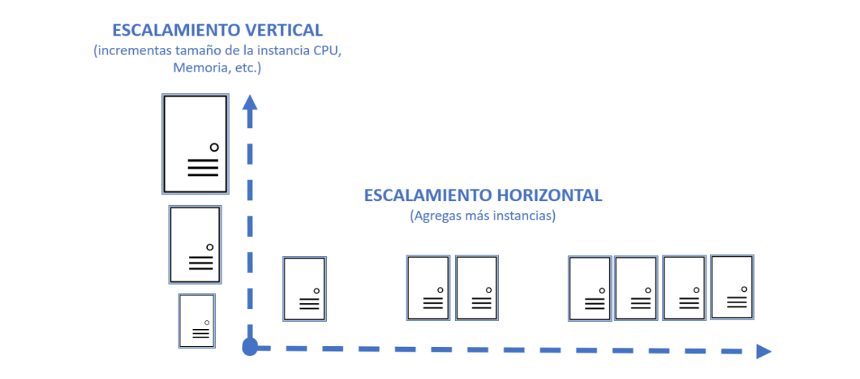
Introducción a las BD NoSQL

Slide 9
Limitaciones de las BD Relacionales
Limitaciones de las Bases de Datos Relacionales
Han sido las BD dominantes de las últimas décadas.
Soportar cierta cantidad de usuarios en negocios tradicionales es diferente a soportar una enorme cantidad de usuarios web (Google, LinkedIn, Yahoo!, Amazon) en aplicaciones con una gran cantidad de datos:
Grandes cantidades de operaciones de lectura y escritura
Tiempos de respuesta con baja latencia
Alta disponibilidad
Estos requisitos son difíciles (y caros) de cumplir usando BD Relacionales:
Más CPU, memoria, usar dispositivos más rápidos… hasta un límite
Desnormalizar la BD + rendimiento y + riesgo de anomalías de datos
Usar varios servidores: en una BD relacional es complejo (complejidad de implementar transacciones, aumenta el coste a medida que el número de servidores aumenta…)
Pese a ello, algunas empresas usan BD Relacionales para algunas operaciones (p.e. Facebook, Google, Twitter usan MySQL).
Si no se tienen tantos recursos, una opción es usar bases de datos NoSQL.

Slide 10
Limitaciones de las BD Relacionales
Motivaciones para el uso de Bases de Datos Not Only SQL (NoSQL)
La motivación de las BD NoSQL fueron los problemas del mundo real.
Aplicaciones Web con decenas de miles de usuarios eran difíciles de implementar con BD Relacionales.
– Gestión de grandes volúmenes de datos
requiere de las
siguientes características:
Escalabilidad
Coste
Flexibilidad
Disponibilidad
– En función de la aplicación, algunas de estas características son más importantes que otras.

Slide 11
Limitaciones de las BD Relacionales
Escalabilidad
Capacidad de satisfacer las necesidades de cargas de trabajo variantes eficientemente.
Bases de datos NoSQL diseñadas para utilizar los servidores disponibles con poca intervención de los administradores.
Cuando se añaden o eliminan servidores, las bases de datos NoSQL se ajustan al nuevo conjunto de servidores disponibles.
Coste
Flexibilidad
Disponibilidad

Slide 12
Limitaciones de las BD Relacionales
Escalabilidad
Coste
Es una consideración obvia para cualquier organización.
Los proveedores de SGBD comerciales disponen de una amplia gama de licencias (tamaño del servidor, accesos concurrentes, número de usuarios…).
La mayoría de BD NoSQL están disponibles como open source.
Existen empresas que proporcionan soporte para productos open source.
Flexibilidad
Disponibilidad

Slide 13
Limitaciones de las BD Relacionales
Escalabilidad
Coste
Flexibilidad
Existe un conjunto de modelos y negocios en los que los SGBD Relacionales se ajustan muy bien, y su flexibilidad es suficiente (p.e. bancos, ventas, energía, salud…)
conocemos las tablas y columnas al comienzo del proyecto
la mayoría de las columnas tienen sentido para la mayoría de las filas
En otros casos, necesitamos mucha más flexibilidad. P.e. aplicación de comercio electrónico que vende muchos tipos de productos: ¿una tabla para todos los productos o una tabla por cada producto?
Una BD NoSQL no requiere una estructura fija
Por ejemplo, en una BD orientada a documentos podríamos añadir nuevos atributos a medida que se necesiten sin hacer un ALTER TABLE, basta con añadir un nuevo documento con los nuevos atributos.
Disponibilidad

Slide 14
Limitaciones de las BD Relacionales
Escalabilidad
Coste
Flexibilidad
Disponibilidad
Estamos acostumbrados a disponibilidad total de los sitios.
Las BD NoSQL están diseñadas para poder funcionar en múltiples servidores baratos. El uso de un servidor central relacional (+backup) desaprovecha muchos recursos.
Los diseñadores de BD migran a sistemas NoSQL cuando las soluciones relacionales en aspectos como escalabilidad, coste, flexibilidad y disponibilidad no son suficientemente eficientes.

Slide 15
BASE (not ACID)
ACID para RDBMS • Atomicidad, Consistencia, Aislamiento y Durabilidad.
Los sistemas NOSQL normalmente no proporcionan ACID.
BASE: Basically Available • Soft state • Eventually consistent.

Slide 16
BASE (not ACID)
La idea es que al renunciar a las restricciones ACID, uno puede lograr un rendimiento mucho mayor y escalabilidad.
Disponibilidad todo el tiempo, un estado flexible y consistencia eventual, por lo que en preciso momento puede que no sea consistente, pero a lo largo del tiempo será eventualmente consistente.

Slide 17
BASE (not ACID)
Los sistemas ACID fuerzan la consistencia de la base de datos en todo momento sacrificando parte de la disponibilidad. Sin embargo, BASE gana disponibilidad perdiendo parte de la consistencia, otorgando un estado de los datos más flexible.

Slide 18
Disponibilidad básica
El enfoque de la base de datos NoSQL se centra en la disponibilidad de los datos incluso en presencia de múltiples fallas. Logra esto mediante el uso de un enfoque altamente distribuido para la gestión de bases de datos.
En lugar de mantener un único gran almacén de datos y centrarse en la tolerancia a fallos de ese almacén, las bases de datos NoSQL distribuyen los datos en muchos sistemas de almacenamiento con un alto grado de replicación. En el improbable caso de que una falla interrumpa el acceso a un segmento de datos, esto no necesariamente resulta en una interrupción completa de la base de datos.

Slide 19
Estado blando
Las bases de datos BASE abandonan los requisitos de consistencia del modelo ACID prácticamente por completo. Uno de los conceptos básicos detrás de BASE es que la consistencia de los datos es un problema del desarrollador y no debe ser manejado por la base de datos.

Slide 20
Consistencia eventual
El único requisito que tienen las bases de datos NoSQL con respecto a la consistencia es exigir que, en algún momento en el futuro, los datos converjan a un estado consistente. Sin embargo, no se garantiza cuándo ocurrirá esto.
Esa es una desviación completa del requisito de consistencia inmediata de ACID que prohíbe que una transacción se ejecute hasta que la transacción anterior se haya completado y la base de datos haya convergido a un estado consistente.

Slide 21
Clasificación de Bases de Datos NoSQL
Las Bases de Datos NoSQL más extendidas son:
Clave-Valor
Orientadas a Documentos
Orientadas a Grafos
Familia de Columnas
Aunque las Bases de Datos NoSQL no tienen por qué estar implementadas en sistemas distribuidos, algunas de sus características más interesantes destacan en una implementación distribuida.
Tiene sentido implementar una BD NoSQL en múltiples servidores
cuando la disponibilidad y la escalabilidad son aspectos básicos.
Algunas características importantes en distribución no lo son en implementaciones en un único servidor.
En distribución, se necesita un balance entre disponibilidad (A), consistencia (C), partition-protection (P) y durabilidad, aspectos fundamentales en BD NoSQL.

Slide 22
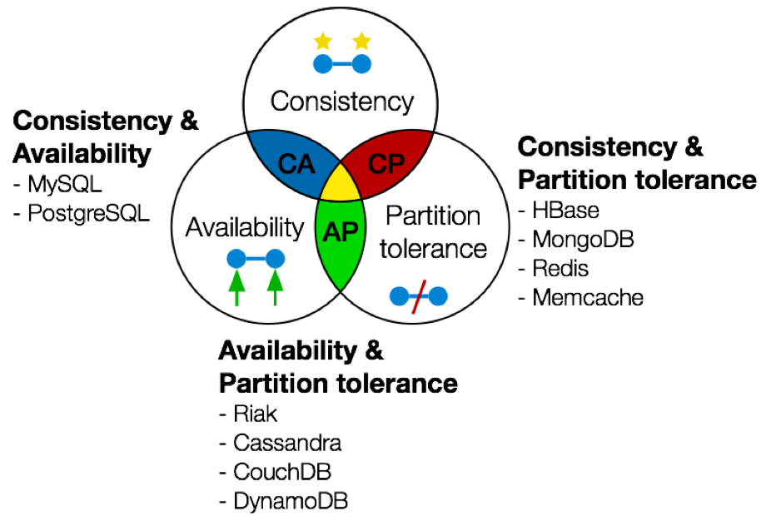
Teorema CAP
A menudo se cita el teorema CAP de Eric Brewer para NoSQL.
Un sistema puede tener sólo dos de tres de las siguientes propiedades:
• Consistencia
• Disponibilidad
• Tolerancia de partición
Los sistemas NoSQL generalmente renuncian a la consistencia.
• Sin embargo, las compensaciones son complejas

Slide 23
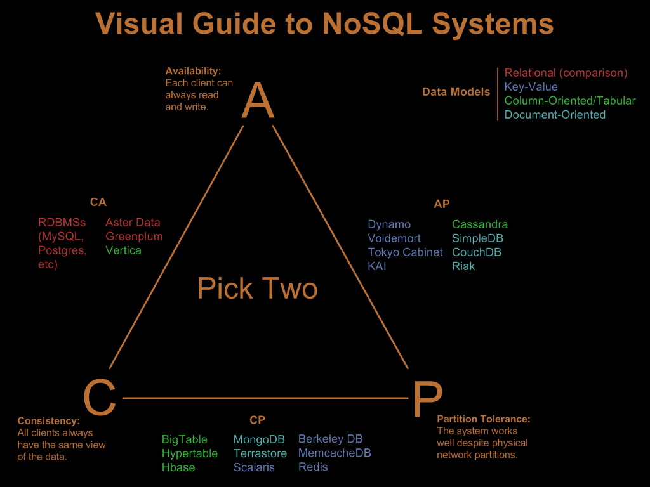
Teorema CAP
Es imposible para un sistema computacional distribuido ofrecer simultáneamente las siguientes tres garantías:
C: Todos los nodos ven los mismos datos al mismo tiempo.
D: Garantiza que cada petición recibe una respuesta acerca de si tuvo éxito o no.
P: El sistema continúa funcionando a pesar de la perdida de mensajes.

Slide 24
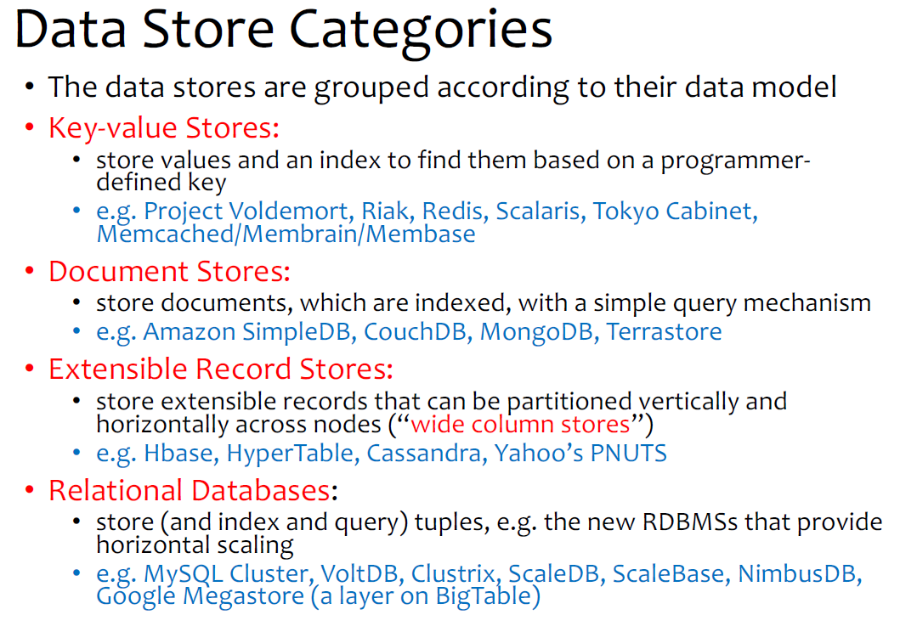

Slide 25
Elección de una BD NoSQL
La llegada de los SGBD Relacionales prácticamente acabó con los gestores prerrelacionales (p.e basados en ficheros, BD en Red y BD Jerárquicas).
La aparición y expansión de sistemas web actuales hizo que los SGBDR no dieran respuesta a las necesidades.
Esto provocó el "renacimiento" de BD no relacionales (p.e. Yahoo! -> Hadoop, Google -> BigTable, Amazon -> DynamoDB).
Muchos de los productos son libres, lo cual ha propiciado su expansión.

Slide 26
Elección de una BD NoSQL
En un SGBD Relacional lo fundamental es la estructura de las entidades y cómo se relacionan.
En BD NoSQL, aunque también modelamos estos aspectos, el rendimiento es más importante que preservar el modelo.
El Modelo Relacional respondió a la necesidad de resolver las anomalías en los datos y a la dificultad de reutilizar BD existentes para nuevas aplicaciones.
Las BD NoSQL también surgen ante una necesidad: las dificultades para escalar y dar respuesta a las crecientes demandas de altos volúmenes de operaciones de lectura y escritura.
Como consecuencia, perdemos consistencia inmediata y transacciones ACID (en algunos casos).
Algunos otros aspectos que influyen y a tener en cuenta a la hora de elegir una BD NoSQL:
Tipos de consultas que se realizan
Volumen de lecturas y escrituras
Tolerancia ante datos inconsistentes en las réplicas
La naturaleza de las relaciones entre entidades
Disponibilidad y requisitos de recuperación ante pérdidas
Flexibilidad en los modelos de datos
Requisitos de latencia

Slide 27
Elección de una BD NoSQL
Clave-Valor
Apropiadas para:
Lecturas y escrituras pequeñas pero frecuentes
Modelo de datos sencillo
Dominios sencillos (strings, enteros, booleanos, …), o estructurados (listas, conjuntos, …)
Menor capacidad de consultas que BD orientadas a documentos, orientadas a grafos y de familia de columnas.
Ejemplos:
Caché de BD relacional para mejorar el rendimiento
Atributos temporales en aplicaciones web (carrito)
Datos de configuración y usuario en aplicaciones móviles
Almacenamiento de grandes objetos, como imágenes o audio
Productos:
Redis, Riak, SimpleDB, DynamoDB, Oracle BerkeleyDB, …

Slide 28
Elección de una BD NoSQL
Orientadas a Documentos
Su principal ventaja es la flexibilidad:
Distintos tipos de atributos y gran cantidad de información
Desnormalización, por medio de documentos embebidos
– Mayor capacidad de consultas que las
Clave-Valor (filtrado de
documentos basado en atributos, uso de índices,…)
Las BD NoSQL más populares por su facilidad de uso.
Ejemplos:
flexibilidad, rendimiento y
Sitios web con alta carga de lecturas y escrituras
Gestión de tipos de datos con atributos variables
Aplicaciones que utilizan estructuras de datos JSON
Aplicaciones que sacan partido de la desnormalización de datos (embebiendo documentos)
Productos:
MongoDB, CouchDB, CouchBase, RethinkDB, Cloudant

Slide 29
Elección de una BD NoSQL
Orientadas a Grafos
Dominios en los que aparecen redes de entidades conectadas
Ocurrencias de las mismas entidades relacionadas entre sí
Ejemplos: autovías que conectan ciudades, proteínas que interactúan, investigadores que colaboran
Ejemplos:
Gestión de redes e infraestructuras
Recomendación de productos y servicios
Redes sociales (para determinadas funcionalidades)
Productos:
Neo4j, Titan

Slide 30
Elección de una BD NoSQL
Familia de Columnas
Grandes volúmenes de datos, rendimiento de lectura/escritura, alta disponibilidad.
No está pensada para funcionar en un servidor único.
Son especialmente indicadas cuando:
Grandes volúmenes de datos (cientos de TB)
Aplicaciones requieran alta carga de escritura en la BD
Aplicaciones distribuidas geográficamente en múltiples centros de datos
Aplicaciones que toleren cierta (breve) inconsistencia en las réplicas
Productos:
Cassandra (desarrollado por Facebook), Hbase, BigTable (desarrollado por Google)
Clave-Valor, Orientadas a Documentos y Familia de Columnas tienen objetivos similares.

Slide 31
Elección de una BD NoSQL
NoSQL y Relacionales
Complementarias
Relacional aporta integridad y reduce el riesgo de anomalías, pero a cambio de penalizar el rendimiento.
Los SGBD Relacionales continuarán dando soporte a sistemas transaccionales (OLPT) y aplicaciones de BI.
Otras aplicaciones (web, servicios móviles, big data) pueden, o no, funcionar bien con SGBD Relacionales.
Distintas tecnologías de BD pueden coexistir para resolver diferentes problemas.
Al contrario que ocurrió con los SGBD Relacionales, que desplazaron a su antecesores, las BD NoSQL coexisten entre sí, y con los SGBD Relacionales por las diferentes necesidades.

